Slide 1
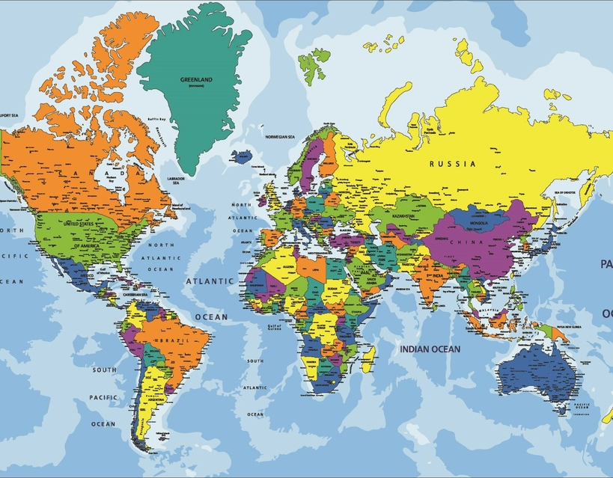
Дроби навколо нас

Slide 2
Дроби в географії Світовий океан займає 2/3 земної поверхні.
Суша займає 1/3 земної поверхні.

Slide 3
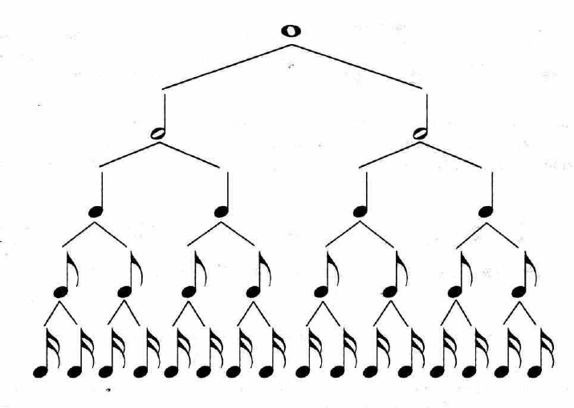
Дроби у музиці
Ноти відрізняються за тривалістю їх звучання. Цілу ноту можна уявити, як ціле, половинну, як ½, четвертну, як ¼ и так далі.

Slide 4
ДЯКУЮ ЗА УВАГУ!!!

